Slide 1
Cloud Infra Portfolio
1인 개인 프로젝트
AI 텍스트 요약 서비스를 위한
AWS EKS · GitOps 인프라 프로젝트
운영에서 구축으로 — IaC · GitOps · 관측성 기반 하나의 사이클
고혁배
(AWS · Terraform · EKS · ArgoCD)
2026.07 ~ 2026.08 (구축)
2026.08 (전 구간 재검증 ×5)
Notes:
서비스명을 앞세운 표지. 구축과 검증(5회 재현)을 분리 표기.

Slide 2
포트폴리오 소개
01
프로젝트 개요
02
프로젝트 요약·성과
03
아키텍처 흐름도 구성
목차
04
기술스택 활용
CONTENTS
05
애플리케이션 구성
06
시연 과정 (GitOps · 알람 · HPA)
07
트러블슈팅 · 재점검
08
핵심 설계 의사결정
09
IaC 기반 비용 통제
10
마무리
Notes:
목차. 시연 과정에 HPA가 추가됐고, 07은 트러블슈팅+재점검 구성.

Slide 3
01. 프로젝트 개요
“관제하고 운영하던 클라우드를, 이번에는 직접 설계하다”
통합관제 솔루션(ZENIUS) 기술지원 — KT Cloud(PPP)·온프레미스에 관제 시스템 구축, Linux·PostgreSQL 장애 분석
AI 클라우드 운영 — Docker 이미지 표준화로 개발 환경 제공 시간 40% 단축 (NHN·Naver Cloud)
운영에서 체감한 수작업의 한계를, AWS SA Professional 설계 지식 기반의 직접 구축·검증으로 해소
IaC
GitOps
보안
관측·확장
(Infrastructure as Code)
(CI/CD)
(Security)
(Observability · HPA)
Terraform 리소스 78개 전체 코드화
Apply 한 번의 동일 환경 재현
push 한 번으로 빌드→자동 배포
ArgoCD drift 감지·자동 복구
OIDC 키리스 인증 · IRSA 최소 권한
비밀값 Secret 분리 주입
Slack 알람 실수신 검증
HPA 2→6→2 오토스케일링 실증
PAGE 01
Notes:
경력 연결이 핵심. 역량 4축 — 4번째 축에 HPA 실증이 들어갔다.

Slide 4
02. 프로젝트 요약·성과
목표 | AI 텍스트 요약 서비스를 EKS 위에 GitOps로 배포 + 관측성·오토스케일링 구축
기간 | 2026.07 ~ 08 (실작업 약 8일, 주말·저녁 활용)
핵심 기술 | Terraform · EKS · RDS(PostgreSQL 17) · GitHub Actions(OIDC) · ArgoCD · HPA · Prometheus/Grafana
규모 | Terraform 리소스 78개 · 트러블슈팅 기록 7건 · ADR 3건 · 수명주기 재현 5회
전 항목 실증 완료
✓ 서비스 E2E
✓ GitOps 자동배포
✓ HPA 2→6→2 실증
✓ Slack 알람 실수신
PAGE 02
Notes:
결과부터 보여주는 장. HPA 실증이 배지로 승격.

Slide 5
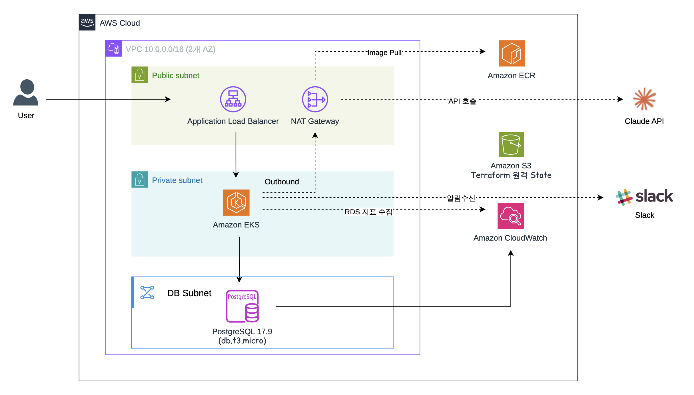
03. 아키텍처 흐름도 구성
git push
GitHub Actions
OIDC 키리스 인증
ECR
매니페스트 repo
자동 커밋
ArgoCD
auto-sync
무중단
롤링 배포
설계 포인트
1
액세스 키 없는 CI 인증
GitHub OIDC → AWS Role
2
파드 단위 최소 권한
IRSA 4종으로 권한 분리
3
상태/무상태 계층 분리
3계층 서브넷 설계
런타임 구성도 — 3계층 격리 · 아웃바운드 단일 경로(NAT) · 지표 중계(RDS→CloudWatch→EKS)
PAGE 03
Notes:
파이프라인(위)과 VPC(아래). 앱 파드는 HPA가 2~6으로 조절.

Slide 6
03. 아키텍처 흐름도 구성 — 핵심 설계 의도
<핵심 설계 의도>
1) 외부 진입점을 ALB 한 줄기로 단일화 — 파드 IP 직접 라우팅(target-type: ip)으로 홉 최소화
2) 민감 자원 격리 — EKS·RDS는 Private/DB 서브넷, RDS는 노드 SG 참조 방식으로 5432만 허용
3) AWS 자원 전량 Terraform 재현 — 서브넷 태그까지 코드 명시, destroy 후 13개 항목 잔여물 전수검증
4) 부하는 HPA가, 배포는 ArgoCD가 — replicas 소유권을 나눠 자동화 도구끼리의 충돌까지 설계
PAGE 04
Notes:
4번이 갱신 포인트 — HPA와 ArgoCD의 역할 분리(충돌 방지)까지 설계 의도로 승격.

Slide 7
04. 기술스택 활용
클라우드
컨테이너·오케스트레이션
인프라 코드화 (IaC)
AWS (ap-northeast-2)
Docker · ECR · EKS · HPA
Terraform
클라우드 인프라 및
서비스 운영 기반
컨테이너 빌드부터 배포,
자가치유·자동 확장까지
리소스 78개 코드 정의
재현·관리
CI/CD (GitOps)
데이터 저장
관측·알람
GitHub Actions · ArgoCD · Kustomize
RDS (PostgreSQL 17)
Prometheus · Grafana · CloudWatch
push 기반 자동 배포와
drift 자동 복구
관리형 DB로 상태 분리
SG 참조 접근 통제
지표 수집·대시보드
Slack 알람 전달
PAGE 05
Notes:
각 카드 아래 '무엇을 위해 썼는지' 한 줄이 포인트. PG17·HPA 반영.

Slide 8
05. 애플리케이션 구성 — 인프라를 관통하는 검증 단위
AI 텍스트 요약 API · FastAPI + Claude API + RDS · 단일 파일 88줄
POST /summaries 한 요청의 여정
인터넷
ALB
파드
Claude API 요약
(NAT 경유)
RDS 저장
지킨 클라우드 네이티브 규약
✓
stateless 상태는 전부 RDS로 — 파드는 언제 죽어도 되는 소모품 (HPA 증감·Spot 회수의 전제)
✓
비밀값 0 쿠버네티스 Secret이 환경변수로 주입 — 코드·이미지·repo 어디에도 없음
✓
프로브 계약 /healthz로 자가치유와 협력 + 배포 버전 확인 창구
“이 요청 하나가 성공하면, 시스템 전체가 검증된 것”
PAGE 06
Notes:
앱의 단순함은 의도적 설계. stateless가 HPA·Spot의 전제임을 연결.

Slide 9
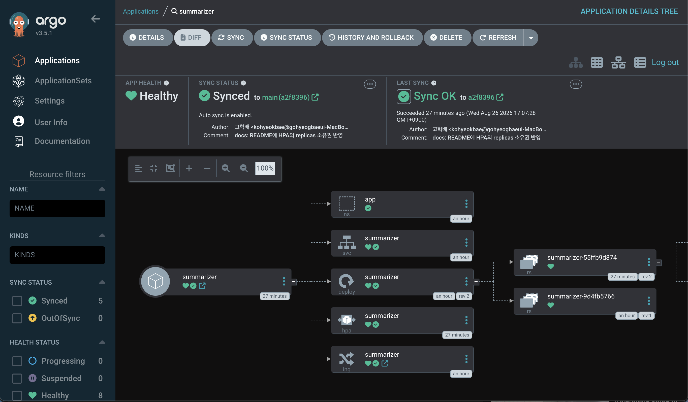
06. 시연 과정 (1/3) — GitOps 자동 배포
1
git push 버전 0.2.1 커밋
앱 repo(공개) · 매니페스트 repo(비공개) 분리 — Git이 단일 진실 공급원
drift는 ArgoCD가 감지해 Git 상태로 복원 · 롤백 = git revert 한 번
2
GitHub Actions OIDC 인증 → 이미지 빌드 → ECR 푸시
매니페스트 repo 이미지 태그 자동 커밋 (kustomize edit)
ArgoCD — Synced / Healthy, hpa 포함 리소스 트리
3
4
ArgoCD 변경 감지 → 무중단 롤링 배포
5
인터넷 검증 {"version": "0.2.1"} 응답 확인
PAGE 07
Notes:
여기에 ArgoCD Synced 스크린샷을 추가해도 좋다 (확보됨).

Slide 10
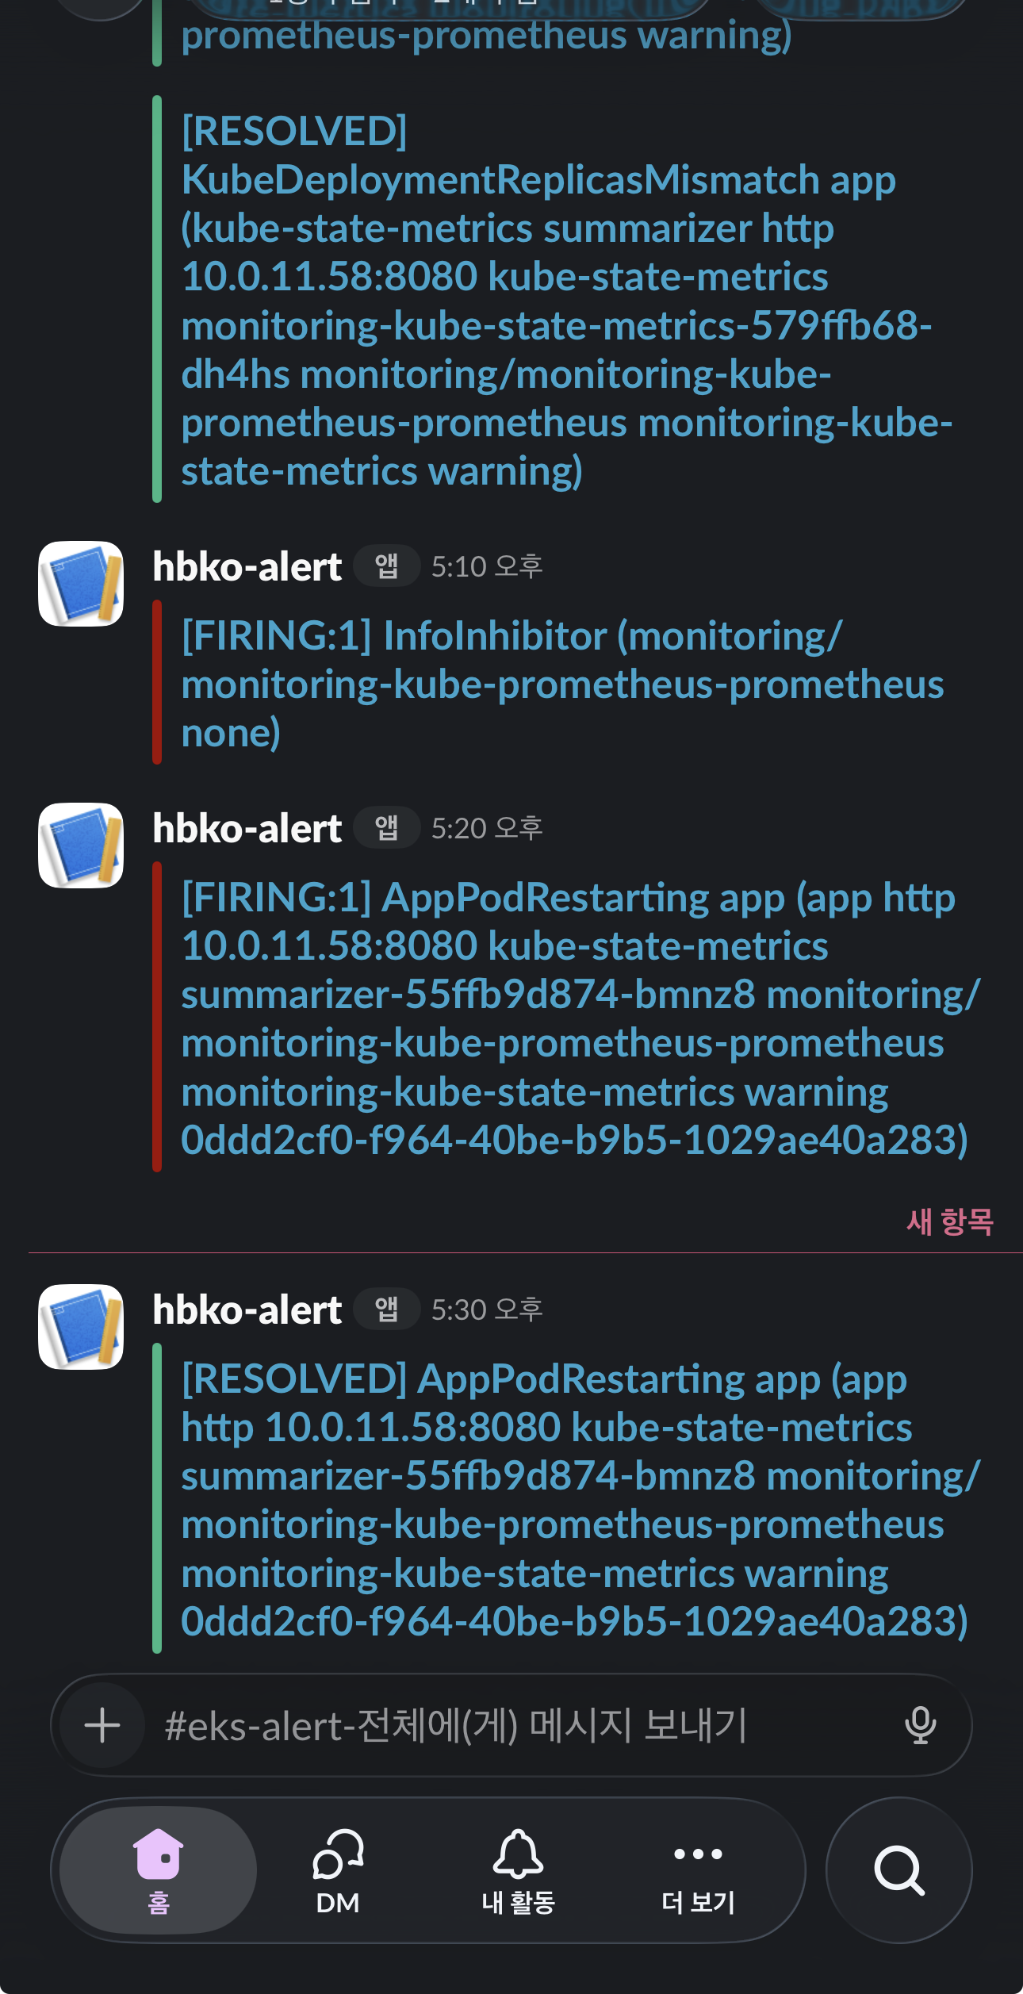
06. 시연 과정 (2/3) — 관측·알람 검증
Slack — FIRING → RESOLVED 실수신
Prometheus
Alertmanager
Slack
RDS 지표는 CloudWatch → exporter로 Prometheus에 유입 (알람 경로 단일화)
장애 주입 검증 — 실제로 장애를 만들었다
파드 강제 종료 → 알람 FIRING → Slack 수신 확인
복구 시 RESOLVED 통보까지 — 왕복 검증
파드 삭제 시 자동 복구(self-healing)도 같은 실험에서 실증
실전 사례 — Grafana OOMKilled도 이 알람 경로에 실제 이벤트로 포착
“알림이 오는 것을 확인한 알람만 믿을 수 있다”
PAGE 08
Notes:
파드 kill → Slack 실수신. self-healing(자동 복구)도 같은 실험에서 실증.

Slide 11
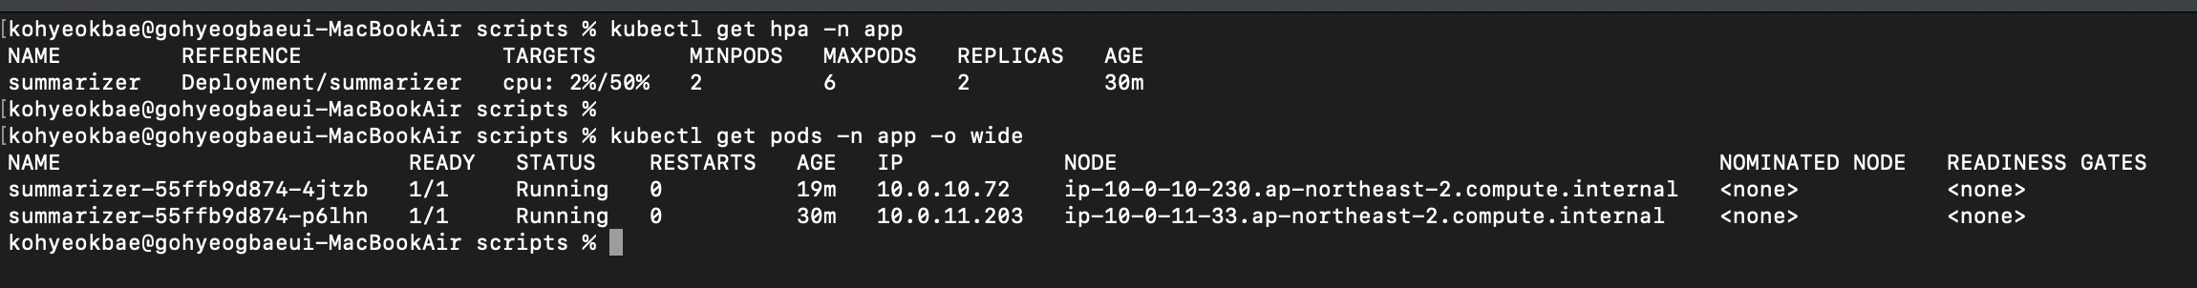
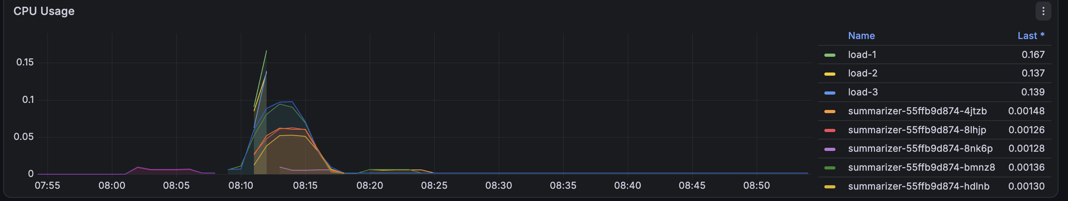
06. 시연 과정 (3/3) — HPA 오토스케일링
kubectl get hpa · get pods — CPU 50% 기준 2~6 구성, 파드가 서로 다른 노드(AZ)에 분산 배치
Grafana CPU Usage — 부하 투입 시 스파이크, summarizer 파드 6개로 증설 (우측 범례)
① 부하 투입 — busybox ×3
② CPU 306% → 파드 2→6
③ 부하 제거 → CPU 2%
④ 안정화 창 후 6→2 복귀
관찰 — 6번째 파드는 Pending(“Too many pods”): 노드 확장은 Cluster Autoscaler의 몫 · HPA의 한계까지 실증 (백로그 근거)
PAGE 09
Notes:
HPA 사이클 실증 + 한계(Pending) 관찰까지. '늘어난 것'보다 '한계를 본 것'이 더 값지다는 톤으로.

Slide 12
07. 트러블슈팅 (1/3) — 노드그룹 무증상 실패
[문제]
EKS 노드그룹 38분간 CREATE_FAILED — 상태 API(health.issues)는 끝까지 비어 있음
[진단]
“인스턴스가 떴는가?”로 문제를 절반으로 쪼갬 → 기동 자체가 거부됨. 원인이 실제로 적히는 곳은 ASG 활동 로그
[원인]
AWS Free Plan 계정의 인스턴스 타입 제약 — 코드 문제가 아니라 계정 정책
[해결] 우회(타입 변경) 대신 근본 해결(Paid 전환) — 코드 한 줄 안 바꾸고 재시도 성공
[배운점] 실패는 “원인이 기록되는 곳”이 따로 있다 — API가 조용하다고 정상이 아니다
총 7건을 S/A/B 등급으로 분류해 문서화 — 발표는 등급 상위 3건(S·S·A), 나머지 4건은 GitHub repo 참조
PAGE 10
Notes:
무증상 실패를 쪼개서 진단한 과정이 포인트.

Slide 13
07. 트러블슈팅 (2/3) — OIDC 인증 불일치
[문제]
CI의 AWS 인증(OIDC) 실패 — 에러는 “Not authorized” 한 줄뿐
[진단]
가설 2개(전파 지연 · 정책 연산자)를 세우고 검증으로 기각. CloudTrail에는 GitHub가 실제 제시한 값이 남아 있었다
[원인]
GitHub가 sub 클레임 형식을 변경(@계정ID·@저장소ID 추가) — 커뮤니티 모듈은 구형식 조건 생성
[해결] Role을 직접 정의하고 ID까지 고정 — 계정명 탈취·재생성 공격까지 막히는 부수효과
[배운점] 신뢰 정책은 “내가 기대하는 값”이 아니라 “상대가 보내는 값”과 일치해야 한다
PAGE 11
Notes:
추측 대신 CloudTrail 실측값 확인 — 가장 값진 디버깅 사례.

Slide 14
07. 트러블슈팅 (3/3) — 파드 전면 기동 불가
[문제]
첫 배포에서 파드 전원이 CreateContainerConfigError — 이미지 풀·Secret은 정상인데 컨테이너 생성이 거부됨
[진단]
kubectl describe pod의 Events에 원인 명시 — “runAsNonRoot and image has non-numeric user (appuser), cannot verify”
[원인]
이미지의 USER가 이름(appuser)뿐이라 kubelet이 시작 전에 UID를 판정 불가 — 이미지·매니페스트가 각자 올바른데 조합이 검증 불가능
[해결] securityContext에 runAsUser: 1000 명시 — 재빌드 없이 즉시 해결. 근본 대책(Dockerfile 숫자 UID)은 백로그로
[배운점] 보안 설정은 “각자 올바름”이 아니라 “조합이 검증 가능함”까지 확인해야 한다
PAGE 12
Notes:
실수를 절차 개선으로 전환한 태도를 보여주는 장.

Slide 15
07. 구축 후 재점검 — 에러 없는 문제 찾기
자동화 도구끼리의 충돌 사전 제거
rollout 성공 ≠ 무중단
HPA가 늘린 파드를 ArgoCD가 되돌릴 구조를 배포 전에 발견
→ replicas를 Git에서 빼서 소유권을 HPA에 이관
배포 성공 판정 직후 응답 실패 1회를 그냥 넘기지 않고 추적
→ 계층별 완료 기준의 차이 규명, Readiness Gate 백로그
HPA의 한계 실증
Grafana OOMKilled 실측
증설 중 파드 Pending(“Too many pods”) — 노드 계층의 한계 확인
→ Cluster Autoscaler 도입의 실증 근거 확보
보수적 메모리 제한(256Mi)의 한계를 실사용에서 확인
→ 512Mi 상향을 실측 근거 주석과 함께 코드에 반영
동작한다고 끝이 아니다 — 에러 없이 지나가는 문제를 찾아 기록했다
PAGE 13
Notes:
이 장이 차별화 포인트. 에러가 나기 전에(또는 에러 없이) 문제를 발견한 4건.

Slide 16
08. 핵심 설계 의사결정
결정 항목 | 선택 | 근거
배포 방식 | ArgoCD (pull) | CI 직접 배포 대비 자격증명이 클러스터 밖으로 안 나감 · drift 감지·자동 복구 — Git이 단일 진실 공급원
HPA 기준 | CPU 50% · 파드 2~6 | 낮으면 과잉 증설, 높으면 대응 지연 / 최소 2 = AZ 분산 유지, 최대 6 = 비용 상한. 대기형 부하는 CPU가 안 오르는 함정을 검증에서 실확인
데이터 계층 | RDS 관리형 (단일 AZ) | 백업·패치를 관리형에 위임, 앱과 수명주기 분리 / Multi-AZ는 비용 약 2배로 인지한 상태에서 제외
DB 버전 | PostgreSQL 17 | 현업에서 운영 중인 솔루션 DB와 동일 버전 — 경력 연속성. 재생성 구조라 코드 한 줄 변경
네트워크 비용 | 단일 NAT Gateway | AZ별 NAT 대비 월 $40 절감 / 단일 장애점은 문서화하고 수용 (포트폴리오 환경)
비밀값 관리 | K8s Secret | Secrets Manager는 규모 대비 과잉 — 코드·이미지·repo에 비밀값 0 충족 / 단, tfvars·state 평문 한계는 인지 — 운영 전환 시 Secrets Manager 검토
“과하지 않게” — 서비스 메시 · 멀티클러스터 · Karpenter는 규모 대비 과잉으로 판단해 의도적으로 제외 (상세 근거는 repo의 ADR 참조)
PAGE 14
Notes:
PG17 행 추가 — 현업 버전과 정렬한 결정. 근거에 수치와 포기한 대안.

Slide 17
09. IaC 기반 비용 통제
상시 가동 시 예상
7월 실사용 (청구서 확정)
실제 카드 청구액
$164
$1.27
$0
/ 월 (≈ 23만원)
약 99.2% 감소
전액 크레딧 차감
Why? 작업 단위로 apply / destroy 반복 — 필요한 시점에만 가동하고, state 밖 리소스(ALB·EBS)까지 전수검증해 “조용한 과금”을 차단
재현 apply + 9단계 루틴 · 20분 복원 · 5회 실증
검증 E2E · GitOps · 알람 · HPA 전 항목 재통과
회수 destroy 78개 · 13개 항목 전수검증 · 잔여물 0
“지금 이 순간 AWS 과금: $0 — 그리고 언제든 20분이면 되살릴 수 있습니다”
실사용액은 7월 확정 청구서 기준 — 8월분도 전액 크레딧 차감 예정 (청구서 확정 시 갱신)
PAGE 15
Notes:
클라이맥스. 재현 5회·루틴 9단계로 갱신.

Slide 18
10. 마무리 — 운영 경험은 설계로 어떻게 쓰였나?
A. 고객의 클라우드를 관제·운영하며 세워온 판단 기준이, 이 프로젝트의 AWS 설계 근거가 되었습니다
기존 운영 관점 (Before)
새로운 관점 (After)
ZENIUS 관제 · KT/NHN/Naver Cloud 운영
이 프로젝트 — 직접 설계·검증
타인이 정의한 임계값과 경보에 대응
고객 환경의 장애를 분석하고 보고
정해진 절차로 서버·DB·백업을 점검
Docker 이미지로 환경 표준화 (제공 시간 40%↓)
알람 임계값을 직접 판단 (HPA 50% · 재시작 감지)
장애를 직접 주입해 경보 경로를 검증
재기동 9단계·종료 4단계 절차를 직접 작성
표준화를 파이프라인 자동화로 확장 (CI→ECR→ArgoCD)
PAGE 16

Slide 19
10. 마무리 — 배운 점과 다음 단계
배운 점
다음 단계 (백로그)
완료의 기준은 계층마다 다르다 — rollout 성공 ≠ 로드밸런서 무중단, HPA 증설 ≠ 노드 여유
실패의 원인은 기록되는 곳이 따로 있다 — ASG 로그 · CloudTrail · 파드 Events
문서가 곧 재현성이다 — ADR 3건 · 트러블슈팅 7건 · 운영 루틴 (5회 재현으로 증명)
Cluster Autoscaler — Pending 실증을 근거로 노드 자동 확장
Pod Readiness Gate — 롤링 배포 무중단 보강
AWS Budgets 예산 알람 · 알람 라우팅 튜닝
테스트 코드 + CI 테스트 단계 · 앱 고도화
PAGE 17
Notes:
배운 점 1번에 HPA 관찰이 녹아듦. 백로그 1순위가 CA로 — Pending 실증이 근거.

Slide 20
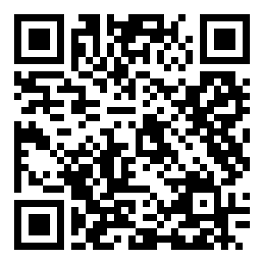
감사합니다
관제하던 클라우드에서, 설계하는 클라우드로
한 줄의 코드부터 회수까지 — 전 과정을 직접 검증했습니다
트러블슈팅 7건 (문제 → 진단 → 해결 → 배운 점) · ADR 3건 · 작업 로그·재기동/종료 루틴
QR — GitHub repo
이메일 soc05272@naver.com GitHub github.com/soc05272/eks-gitops-portfolio
Notes:
표지와 수미상관. 질문 대응은 interview-prep.md 기반.

